Slide 1

5.3定积分的换元法和分部积分法
换元积分法
换元积分法
不定积分
定积分
分部积分法
分部积分法
一、定积分的换元积分法
二、定积分的分部积分法
三、小结 思考题

Slide 2

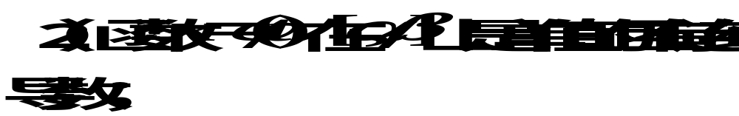
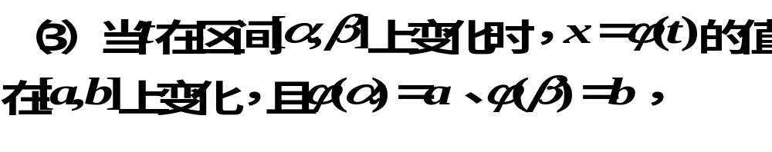

一、定积分的换元法
定理

Slide 3

证

Slide 4




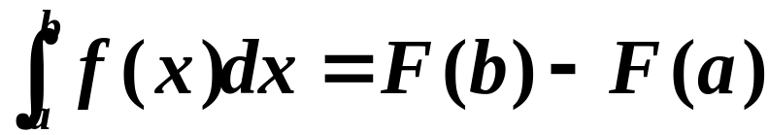

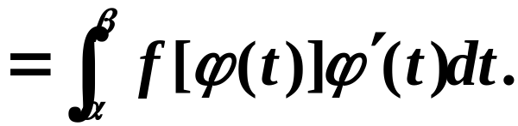

Slide 5
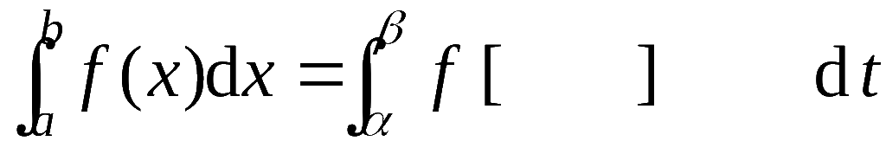


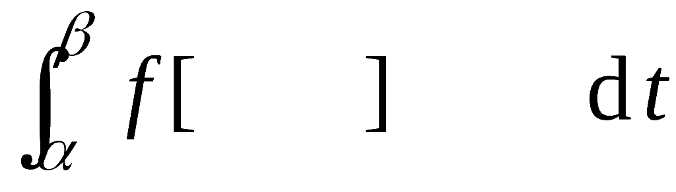
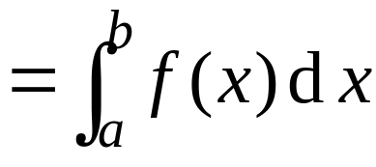

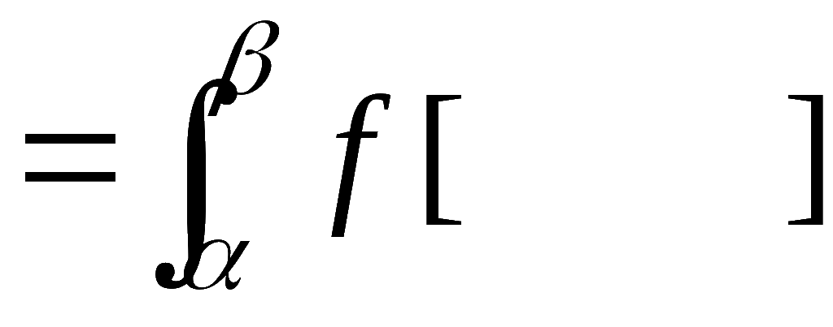

应用换元公式时应注意:
1) 当β < α , 即区间换为
定理 1 仍成立 .
2) 必需注意换元必换限 , 原函数中的变量不必代回 .
3) 换元公式也可反过来使用 , 即
或配元
配元不换限

Slide 6
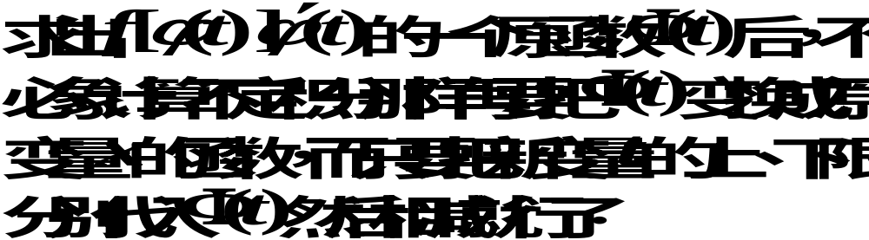

Slide 7
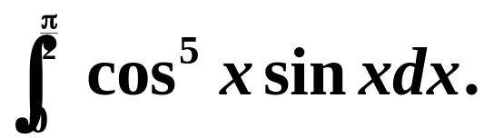
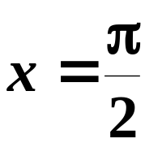

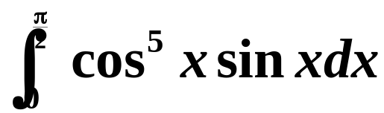
例1 计算
解
令

Slide 8
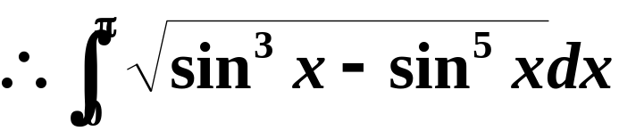
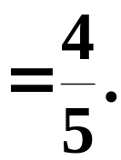
例2 计算
解

Slide 9
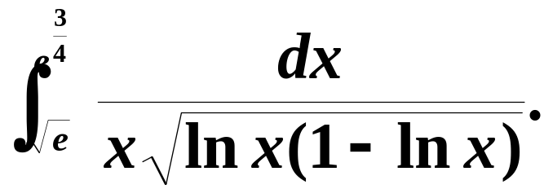
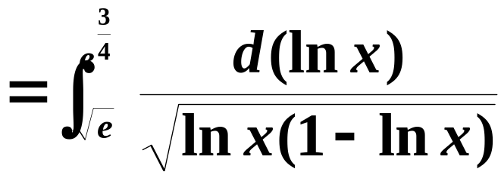
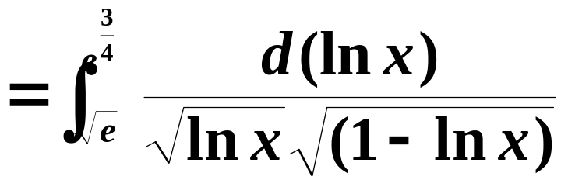
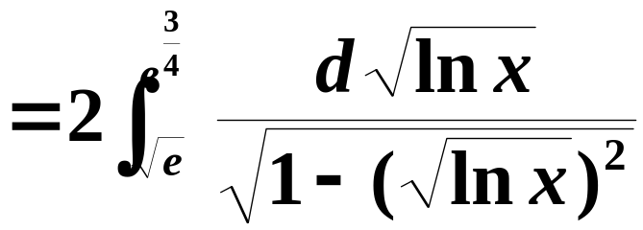
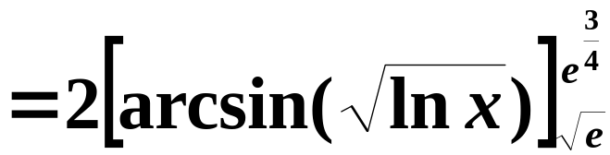
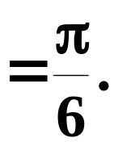
例3 计算
解
原式

Slide 10
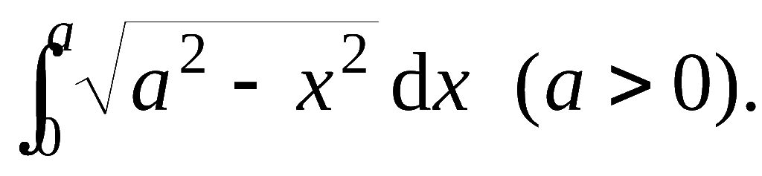



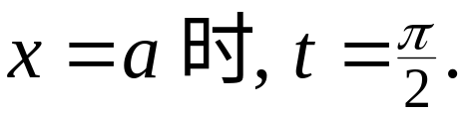
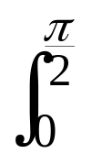

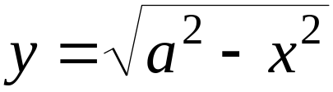

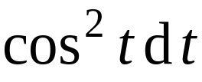
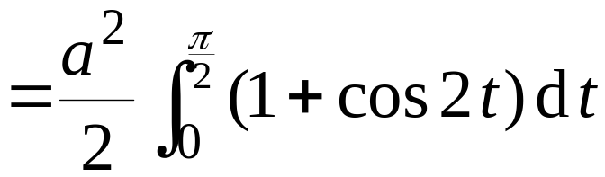
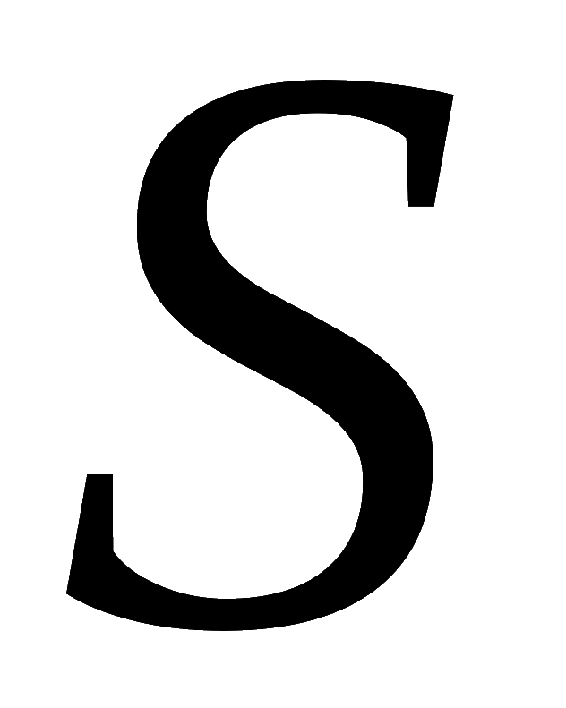



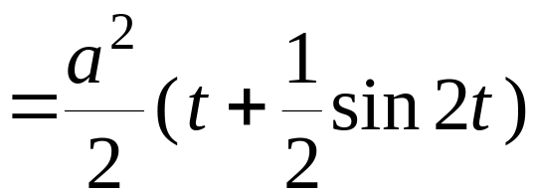

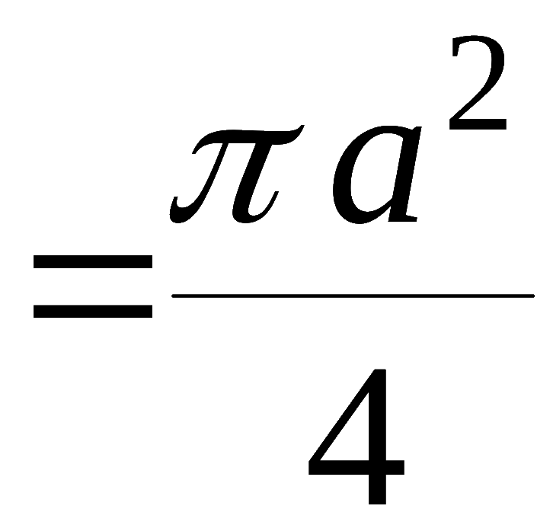
例4 计算
解: 令
则
且
∴ 原式 =

Slide 11
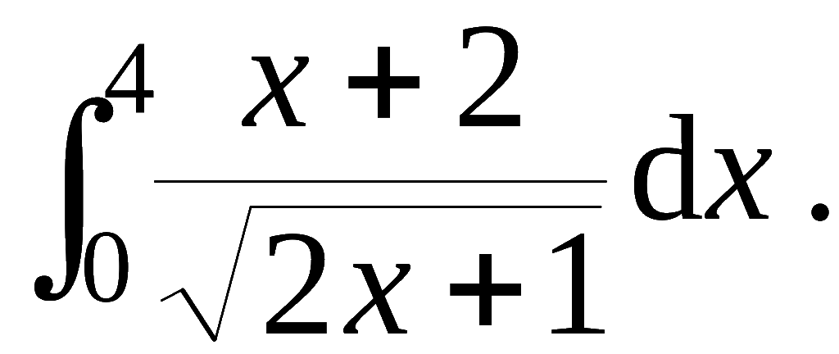
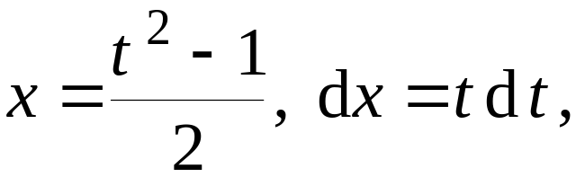



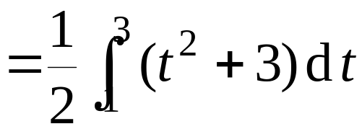
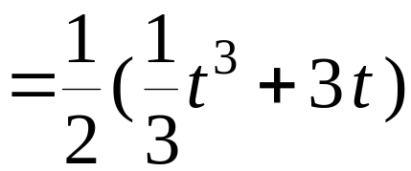

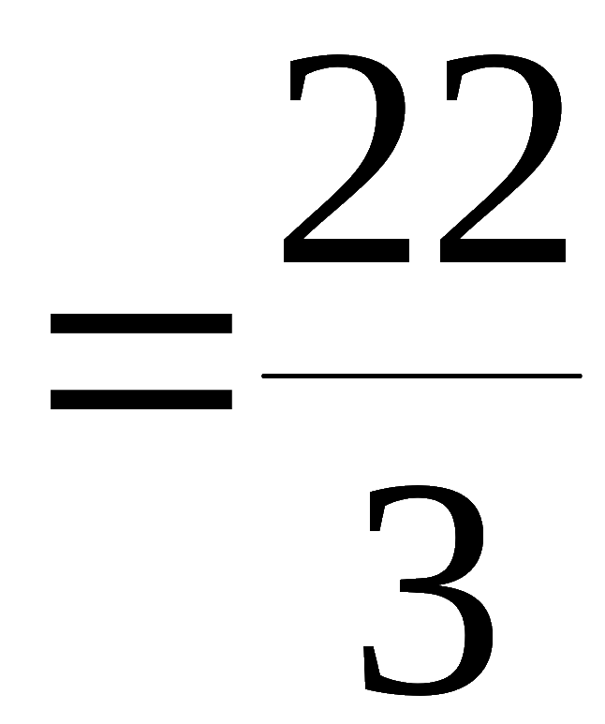
例5 计算
解: 令
则
且
∴ 原式 =

Slide 12
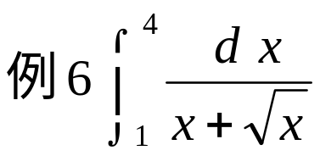
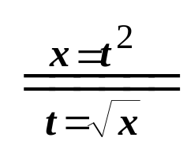
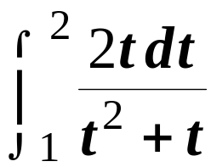
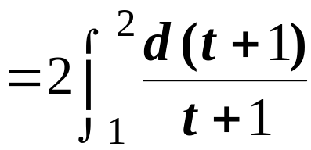
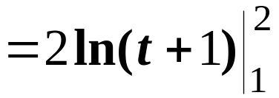
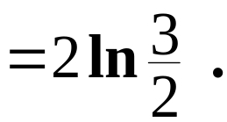
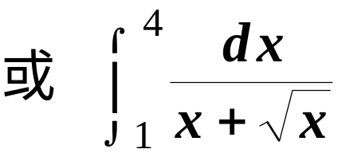
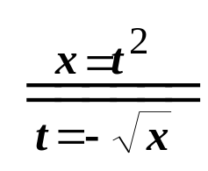
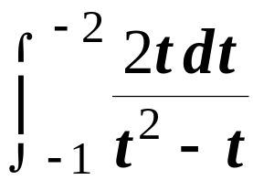
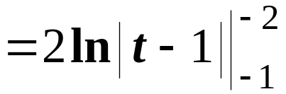

Slide 13
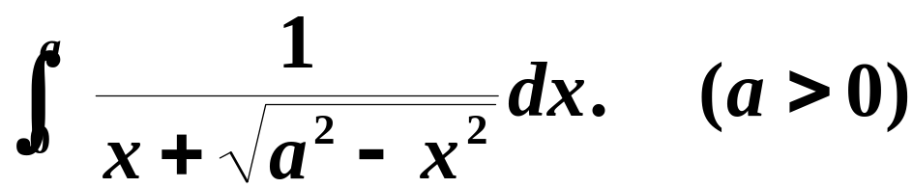


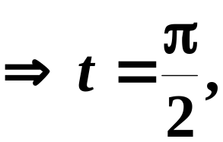

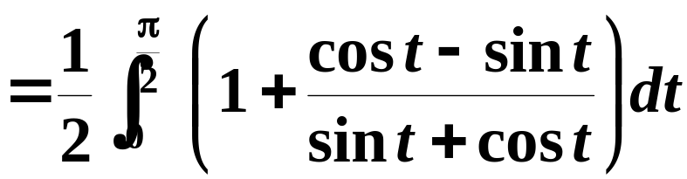
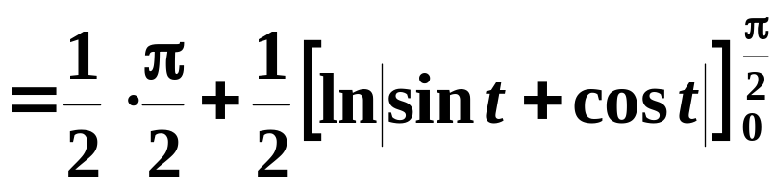
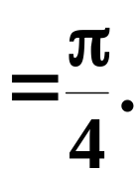
例7 计算
解
令
原式

Slide 14
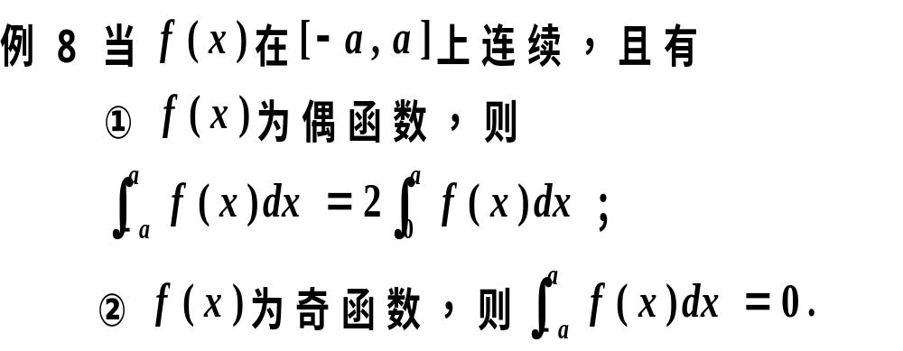


证

Slide 15











Slide 16








Slide 17










Slide 18










Slide 19






例11 计算
解
原式
偶函数
奇函数
单位圆的面积

Slide 20





证
（1）设

Slide 21










（2）设

Slide 22











Slide 23

例13
解
设x−2=t, 则
提示：
当x=1时t=−1, 当x=4时t=2.

Slide 24




二、分部积分法
定积分的分部积分公式
推导

Slide 25













例14 计算
解
令
则

Slide 26

例15
解

Slide 27









例16 计算
解

Slide 28










例17 计算
解

Slide 29









例18 设 求
解

Slide 30









Slide 31






例19 证明定积分公式
为正偶数
为大于1的正奇数
证
设

Slide 32









积分 关于下标的递推公式
直到下标减到0或1为止

Slide 33







于是

Slide 34











Slide 35




两 道 习 题

Slide 36















Slide 37



三、小结
定积分的换元积分法
几个特殊积分、定积分的几个等式
定积分的分部积分公式
（注意与不定积分分部积分法的区别）

Slide 38
换元积分法
换元必换限
配元不换限
边积边代限
基本积分法
分部积分法

Slide 39








备用题
1. 证明
是以π 为周期的函数.
证：
是以π 为周期的周期函数.

Slide 40









2.
试证
解：
右端
分部积分积分
再次分部积分
= 左端

Slide 41







思考题1
解
令

Slide 42








思考题1解答
计算中第二步是错误的.
正确解法是

Slide 43

思考题2

Slide 44






思考题2解答

Slide 45







思考与练习
1.
提示: 令
则

Slide 46



















2. 设
解法1
解法2
对已知等式两边求导,
思考:
若改题为
得
提示: 两边求导, 得

Slide 47











3. 设
求
解:
(分部积分)

Slide 48

练 习 题1

Slide 49


Slide 50


Slide 51


Slide 52

练习题1答案

Slide 53


练 习 题2

Slide 54




Slide 55


练习题2答案

Slide 56


Slide 57
作业
P249 1 (4) , (10) , (16) ; 6 ;
11 (4), (9), (10)

